Slide 1
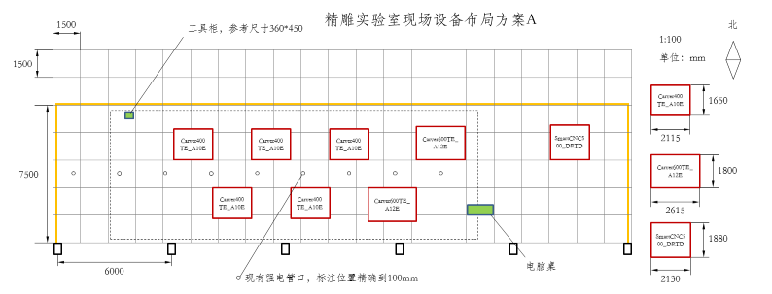
现场网络布线方案
采用地面铺设铁管的方式进行网络布线。铁管走线预计需要管材48米
电脑桌为定制家具，交换机等网络设备内置，所有网线集中汇集到电脑桌处
方案预算如下：
品牌 | 型号 | 价格 | 数量 | 小计
美国网件 NETGEAR | WN804 300M 无线接入点AP | 399.00 | 1 | 399.00
安普 AMP | 6-219507-4 原装超五类网线 白箱 305米 | 575.00 | 1 | 575.00
友讯 D-Link | DES-1016A 16端口百兆非网管交换机 | 259.00 | 1 | 259.00
TP-LINK | TL-WN823N 300M 迷你型无线USB网卡 | 55.00 | 2 | 110.00
 | 铁管 |  | 48米
 | 人工费

